Slide 1




2022年7月5日

Slide 2

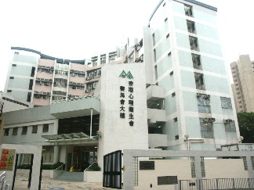





1954
正名為「香港心理衞生會」
1972
出版「香港心理衞生會會刊」，為全港唯一以心理衞生為題的期刊
1994
廿四小時「心理健康資訊熱線」正式投入服務
1978
成立白田兒童中心，為全港首間服務嚴重弱智兒童的訓練中心及宿舍
1967
成立艾齡樓，為全港首間設於公共屋邨的精神病康復者中途宿舍
2009
白田兒童中心遷入位於歌和老街的獨立校舍，正式易名為臻和學校
1997
觀塘多元化服務大樓落成，正式命名為香港心理衞生會賽馬會大樓
2007
與世界心理衞生聯盟及兩個本地團體合辦「2007年世界心理衞生聯盟世界會議」
2002
成立附屬公司明途聯繫有限公司，為殘疾人士製造訓練及公開就業機會
2006
獲授權為「精神健康急救課程」的特許培訓機構
2010
成立社區康復學院，為內地精神衞生及社區康復服務單位的同工提供培訓及顧問服務
2017
設立「輔負得正」手機應用程式，取代熱線服務
2021
全新的「5 年策略發展計劃」正式開展
2017
更新機構願景、使命及價值觀
2019
機構成立六十五周年，舉辧國際心理健康研討會
2010
成立傅德枬輔導及發展中心，以自負盈虧經營方式運作，提供輔導、小組治療及專業培訓
1

Slide 3
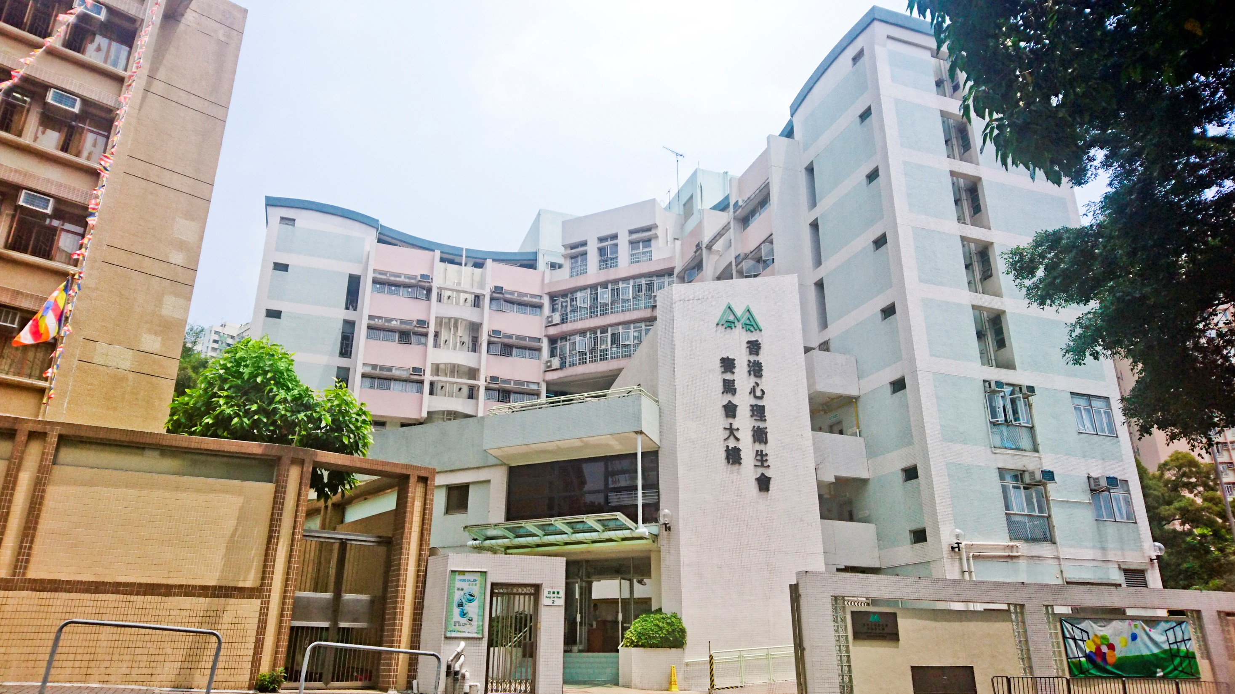


  推廣對心理衞生之基本認識及在香港之應用。
  推廣在醫藥、教育、社交及文娛康樂等方面之心理衞生服務，以應精神病患者及智障人士的需要。
  以不牟利形式開設中途宿舍、庇護工場、康樂社及其他有關之服務。
  在可行範圍內加強推廣及建立更佳之人際關係。
2

Slide 4


4
3

Slide 5
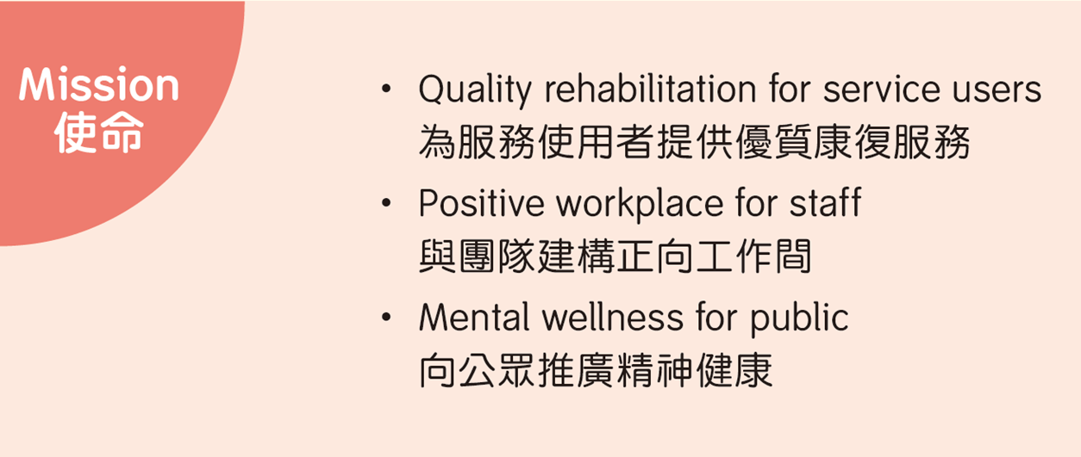
4

Slide 6
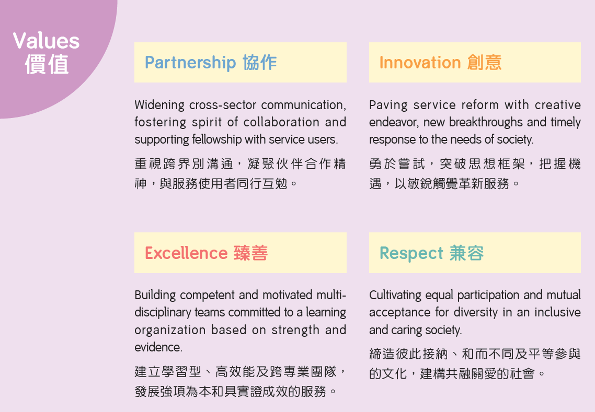
5

Slide 7

義工服務
(公益金)
2
輔助居所
(自負盈虧)
50+
服務協議單位
(社署津助)
1
綜合心理健康計劃
(醫管局)
1
輔導及
發展中心
(自負盈虧)
10+
服務計劃
(賽馬會/其他基金資助)
6

Slide 8
心理健康推廣及
教育服務
精神康復服務
智障人士
康復服務
職業康復服務
  心理健康推廣
  教育及培訓活動
  心理健康出版
  義工服務
  「輔負得正」手機應用程式
  精神健康急救
  專業及企業培訓
  中途宿舍
  特建中途宿舍
  輔助居所
  精神健康綜合社區中心
  朋輩支援服務
  綜合心理健康計劃
  (新界東)
  賽馬會樂齡同行計劃
  賽馬會康齡「身」世紀
  思健學院
  中度弱智人士宿舍
  展能中心
  展能中心延展照顧服務
  嚴重弱智人士宿舍
  嚴重殘疾人士護理院
  專職醫療支援及外展服務
  庇護工場
  職業康復延展計劃
  就業服務
  陽光路上培訓計劃
  殘疾人士在職培訓計劃
  自力更新支援計劃 - 就業支援服務
  「僱員再培訓局」課程
7

Slide 9




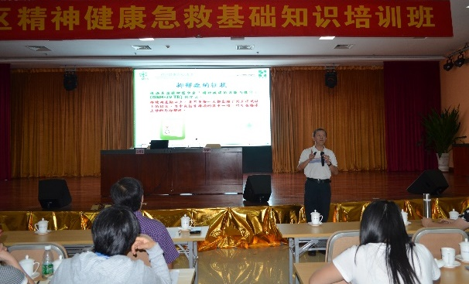

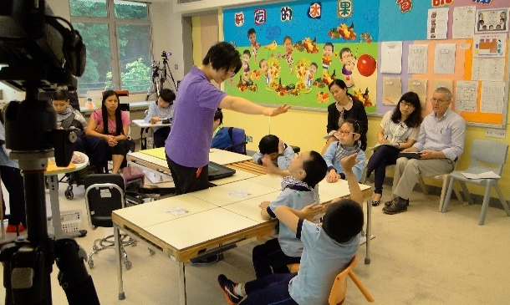
明途聯繫有限公司
社區康復學院
臻和學校
8

